Slide 1


Slide 2
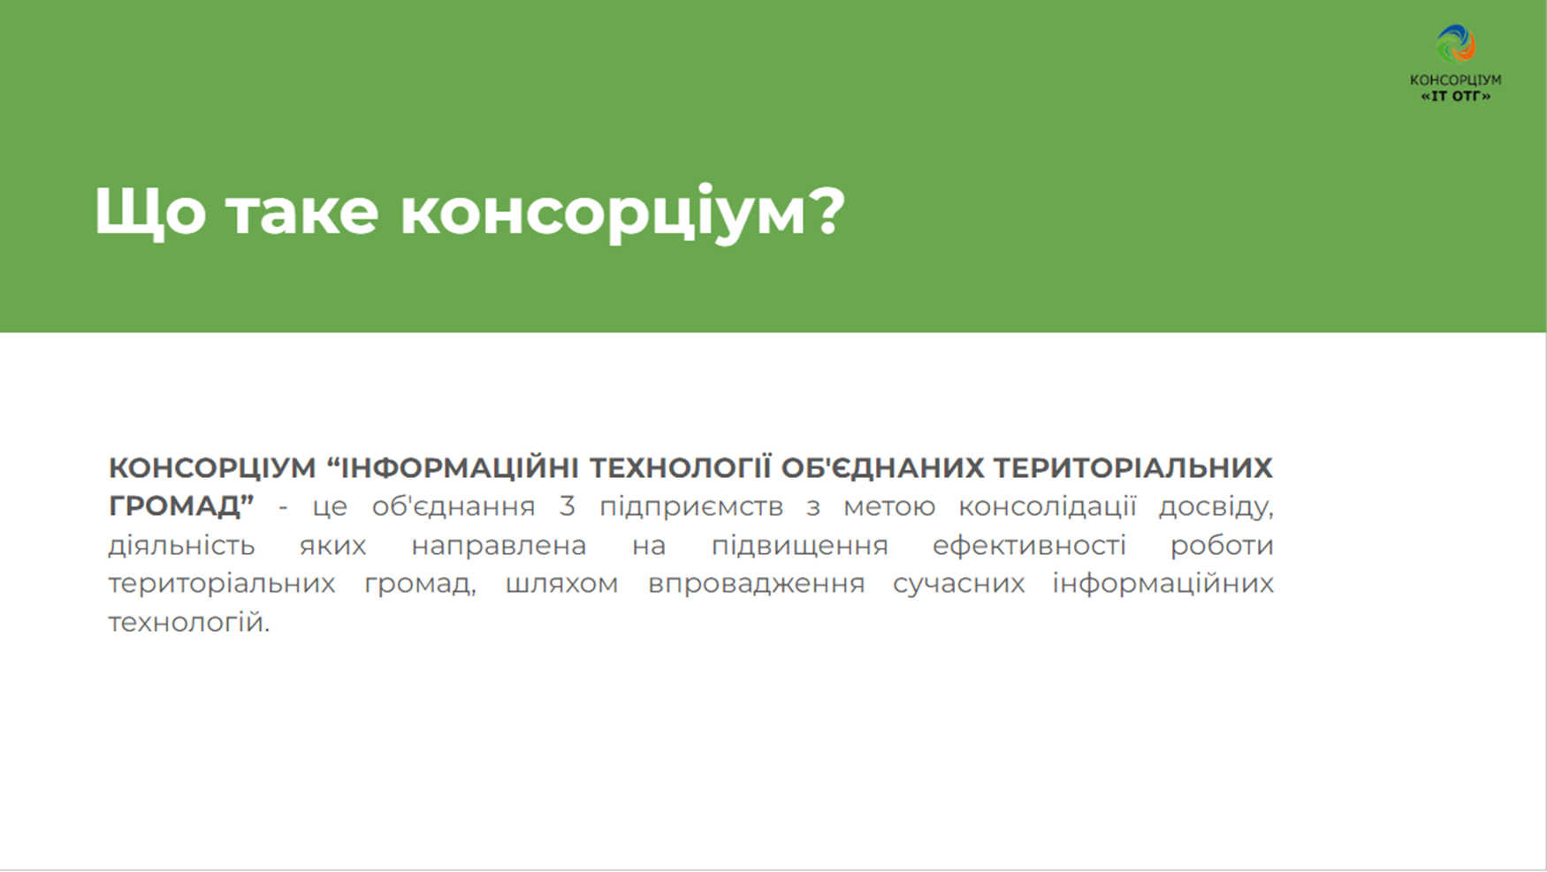

Slide 3
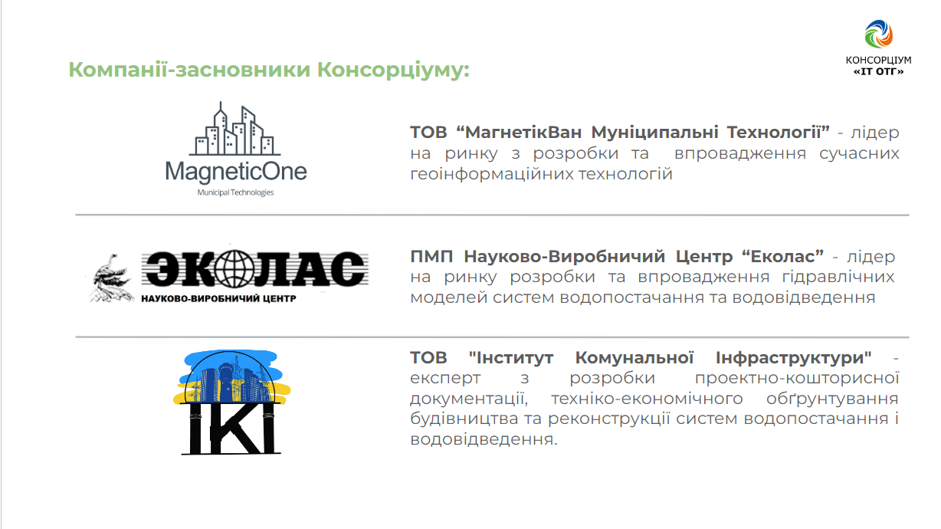

Slide 4
Первинне відновлення схеми водопровідних мереж населених пунктів будь-якого розміру та складності при втраті інформації на носіях (електронних, паперових) внаслідок військових дій

Slide 5
В даний час в Україні є кілька компаній, що виконують роботи з розробки класичних ГІС та гідравлічних моделей, заснованих на створенні докладних карт, створення повної бази даних по мережах до кожного абонента, проведенням натурних робіт з паспортизації колодязів та ін. Така робота залежить від розмірів населеного пункту та вимагає місяці та роки.
Для населенних пунктів, постраждалих від наводнення і військових дій такого часу немає і класичні методи не підходять. Питання із забезпечення населення водою необхідно вирішити негайно!
Консорціум ІТОТГ пропонує інший підхід до вирішення цієї проблеми, менш точний, але досить швидкий.
Ми пропонуємо три варіанти вирішення проблеми в залежності від наявної інформації:

Slide 6
І. За наявності інформаційної бази мереж водопостачання, в тому числі і гідравлічних моделей
1. Визначення та нанесення на карту ділянок мережі, що зазнали руйнування з оцінкою можливості їх оперативного відновлення.
2. Визначення ділянок мережі за якими можливе подання води споживачам.
3.Проведення гідравлічних розрахунків за відкоригованою гідравлічною моделлю з урахуванням зруйнованих ділянок мережі з метою визначення умов подачі води споживачам та технічних рішень для досягнення поставлених цілей.
4.При необхідності – вибір оптімального енергообладнання (насосів).

Slide 7
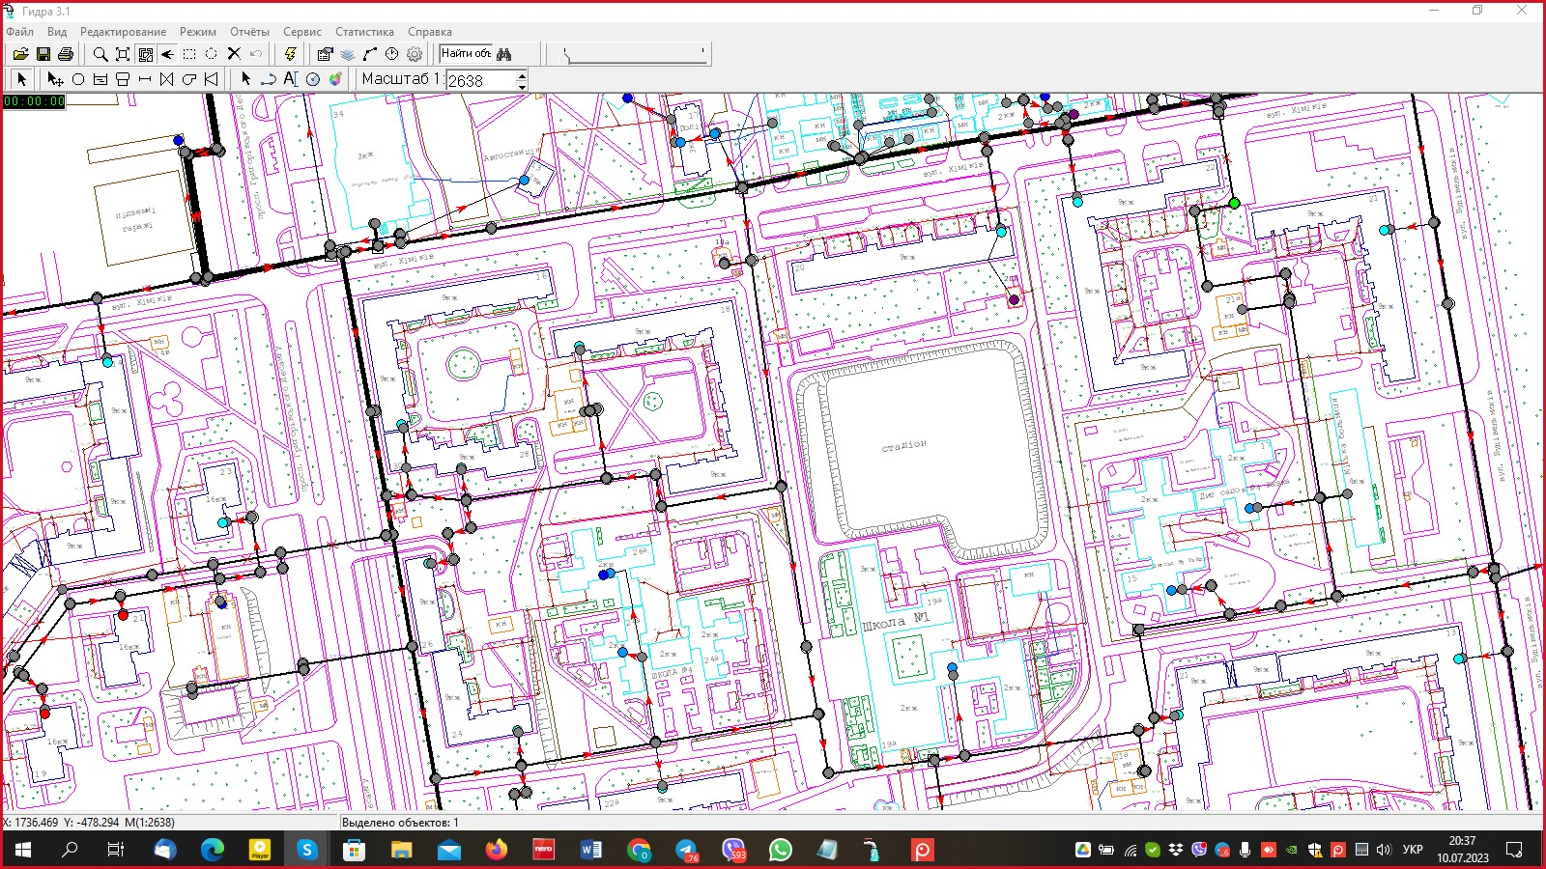
Рис. 1.1. Район міста «N» з мережами водопостачання та міською інфраструктурою на початок воєнних дій

Slide 8

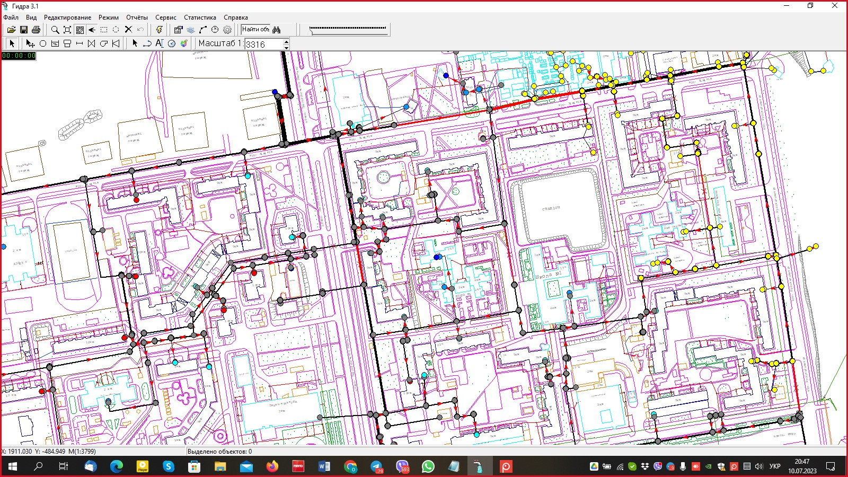
Рис 1.2. Район міста «N» з визначеними та нанесеними на карту ділянками мережі, що зазнали руйнування ( зазначені червоним кольором). Точки жовтого кольору – споживачі без водопостачання .

Slide 9
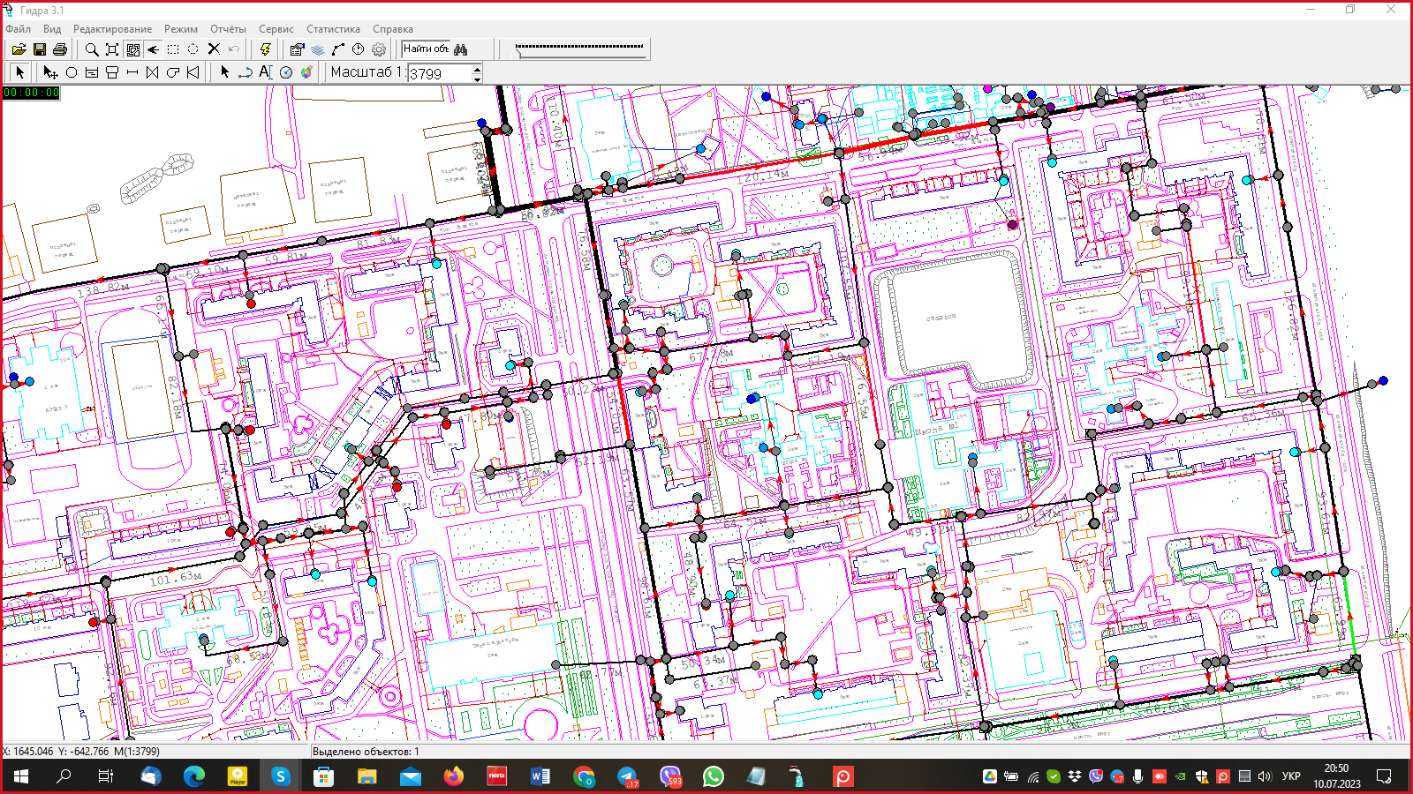
Рис 1.3. Визначення зруйнованої ділянки мережі району міста «N» довжиною 65.3 м заміна якої дозволила подати воду кожному споживачеві.

Slide 10
ІІ. При втраті інформації на носіях (електронних, паперових) внаслідок військових дій, а також повині внаслідок вибуху Каховської ГЕС а саме:
За відсутності електронної карти міста з нанесеними мережами водопостачання, за основу приймається Google-карта населеного пункту, що розглядається.
Спільно зі співробітниками водоканалу які володіють знаннями з структури мереж водопостачання проводиться розводка вуличних мереж по Google-карті із зазначенням водозабору, насосних станцій та основних колодязів із запірною арматурою розподілу води на перетині вулиць
Визначення та нанесення на карту ділянок мережі, що зазнали руйнування з оцінкою можливості їх оперативного відновлення.
Визначення ділянок мережі за якими можливе подання води споживачам.

Slide 11
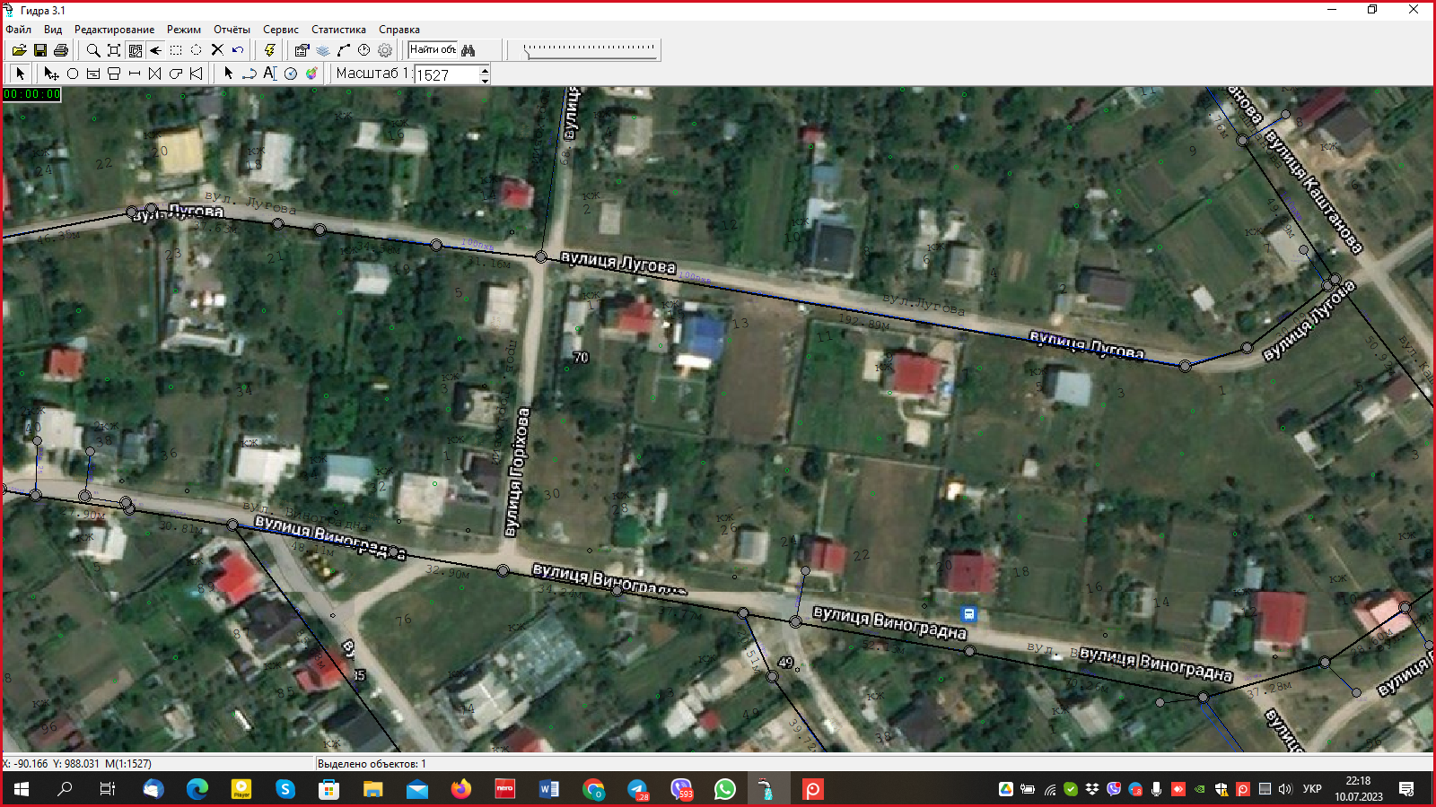
Рис. 2.1. Нанесення вуличних мереж водопостачання на Google-карті спільно зі співробітниками водоканалу

Slide 12
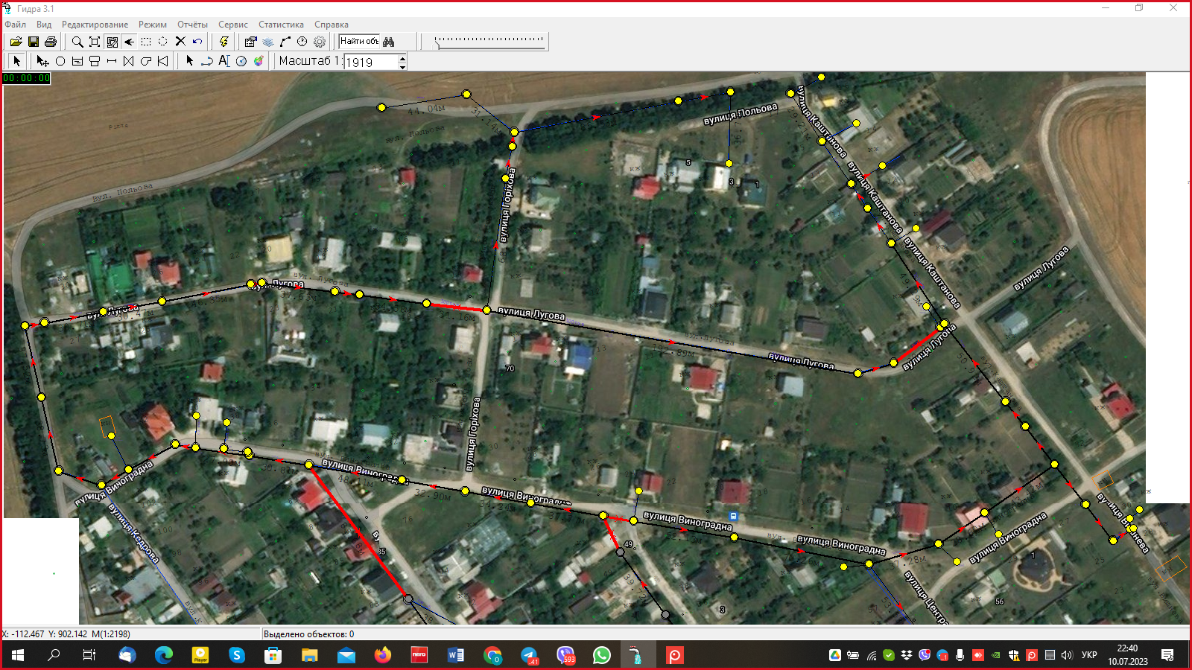
Рис. 2.2. Визначення та нанесення на карту ділянок водопровідної мережі, що зазнали руйнування ( зазначені червоним кольором). Точки жовтого кольору – споживачі без водопостачання .

Slide 13
5. Створення електронної схеми мереж водопостачання за якими можливе подання води споживачам із зазначенням зруйнованих ділянок мережі.
6. Розробка спрощеної гідравлічної моделі діючої частини мережі з метою визначення оптимальних технічних рішень щодо подачі води споживачам.
7.Моделювання різних варіантів постачання води споживачам з урахуванням санітарних вимог до неї (з урахуванням стану обладнання мережі та водозабору).
8. Розробка технічних заходів щодо реконструкції мережі з метою подачі води до районів, де вона відсутня.
9. Вибір оптимального електрообладнання з урахуванням реальної ситуації.

Slide 14
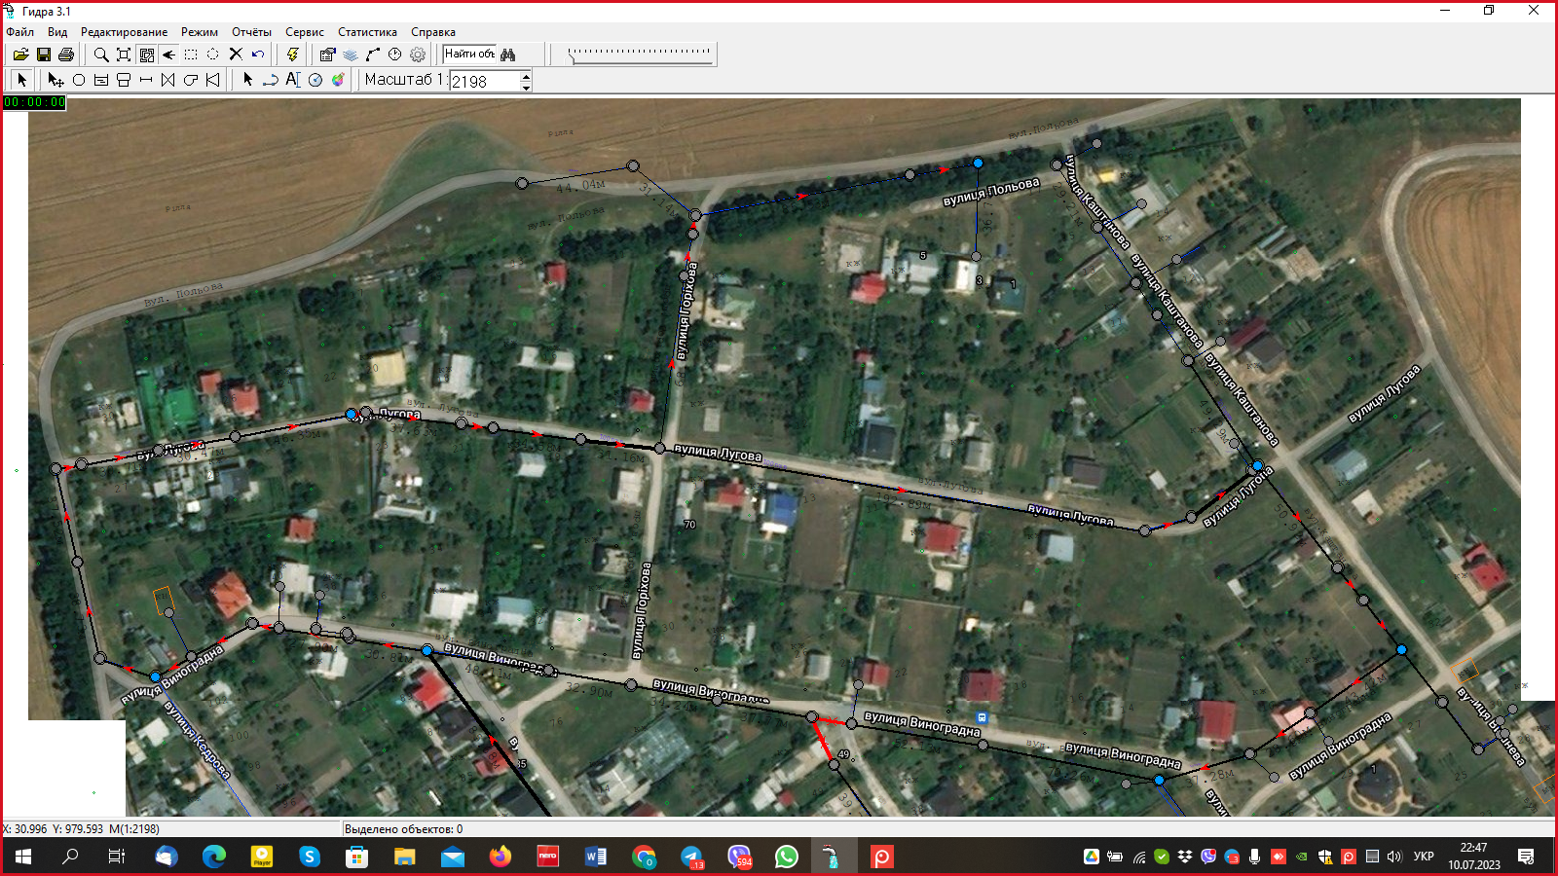
Рис. 2.3. Визначення трьох зруйнованих ділянок мережі району міста довжиною 85.2 м ; 31,4 м ; 30,14 м заміна яких дозволила подати воду кожному споживачеві.

Slide 15
Ⅲ. За наявності інформаційної бази мереж, але відсутності гідравлічної моделі:
1. Визначення та нанесення на карту ділянок мережі, що зазнали руйнування з оцінкою можливості їх оперативного відновлення.
2. Визначення ділянок мережі за якими можливе подання води споживачам.
3. Розробка укрупненої гідравлічної моделі по вуличних мережах водопостачання.
4. Моделювання різних варіантів постачання води споживачам з урахуванням санітарних вимог до неї (з урахуванням стану обладнання мережі та водозабору).
5. Розробка технічних заходів щодо реконструкції мережі з метою подачі води до районів, де вона відсутня.
6. При необхідності – вибір оптимального обладнання (насосів).

Slide 16
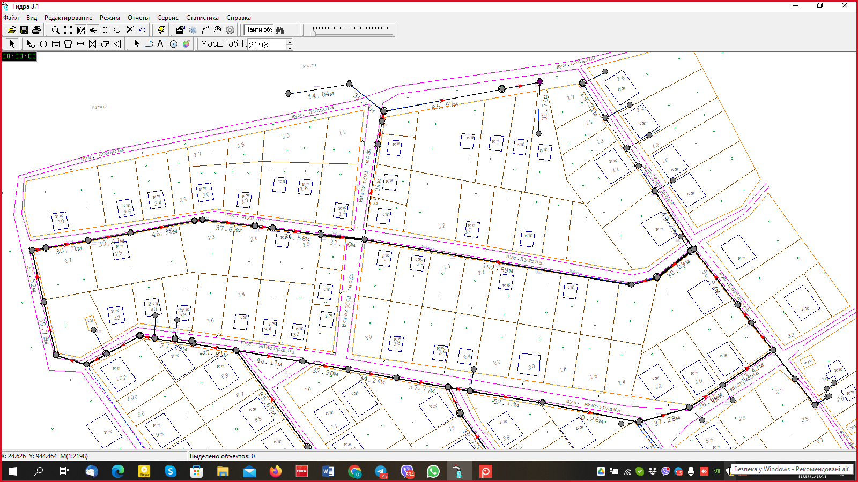
3.1. Район міста з мережами водопостачання та міською інфраструктурою на початок воєнних дій .

Slide 17
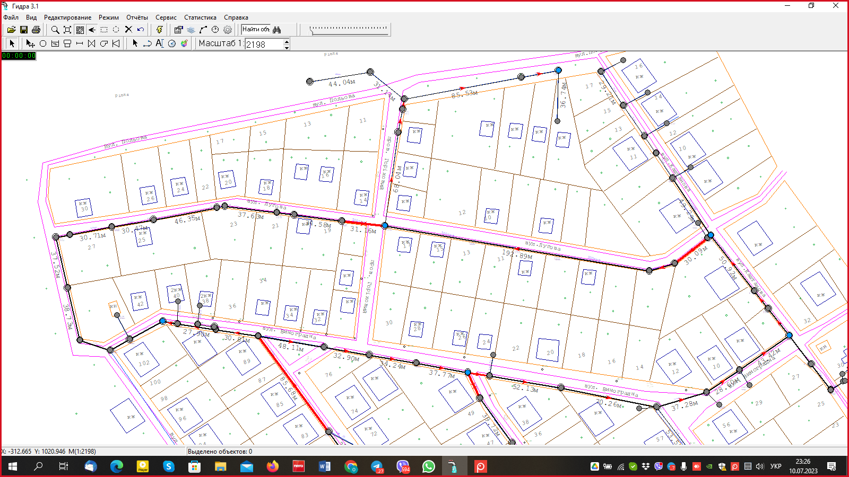
3.2. Район міста з визначеними та нанесеними на карту ділянками водопровідної мережі, що зазнали руйнування в результаті воєнних дій

Slide 18
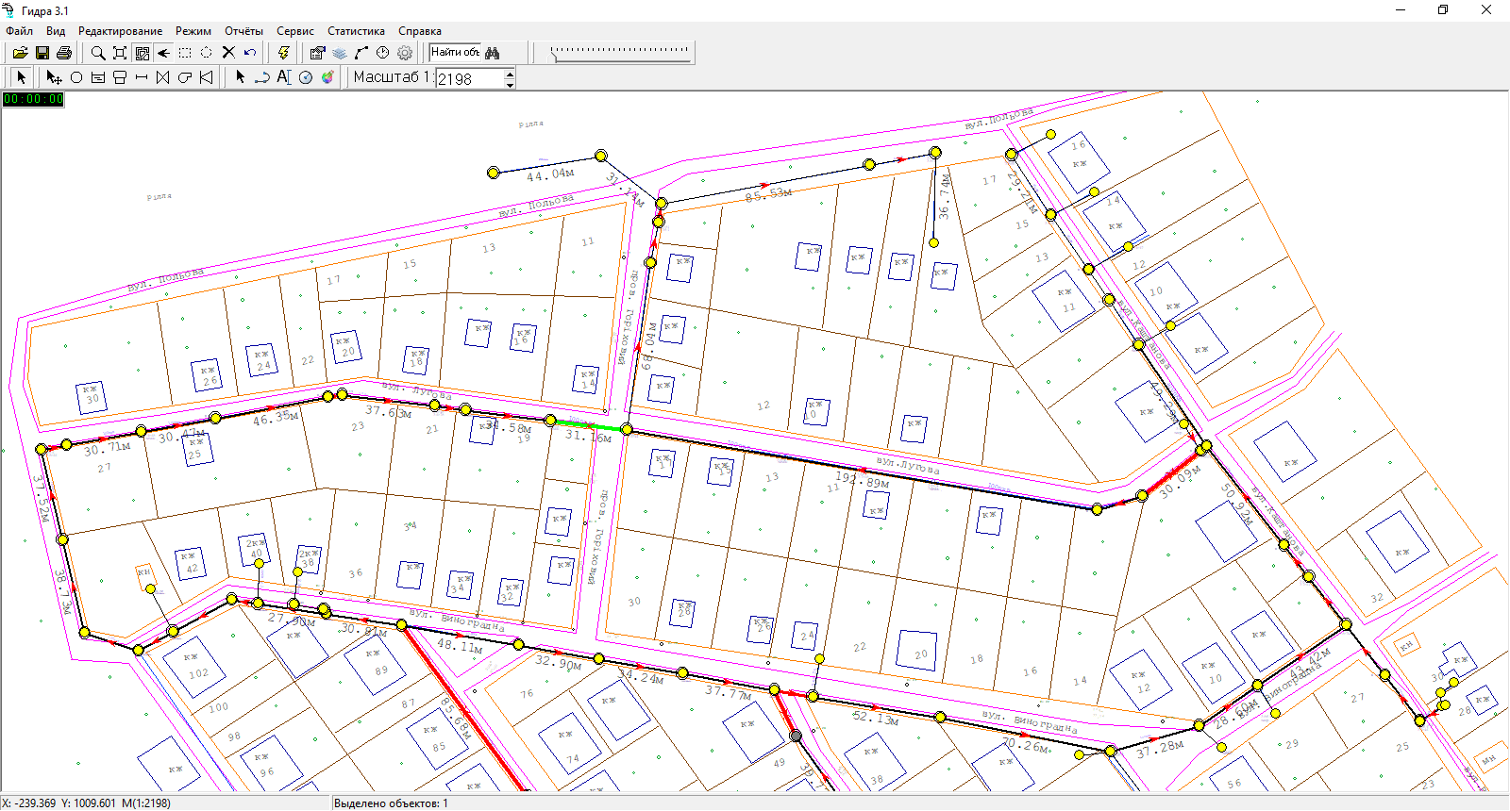
3.3. В результаті гідравлічного моделювання були виявлені абоненти в яких відсутнє водопостачання (точки жовтого кольору – споживачі без водопостачання ) .

Slide 19
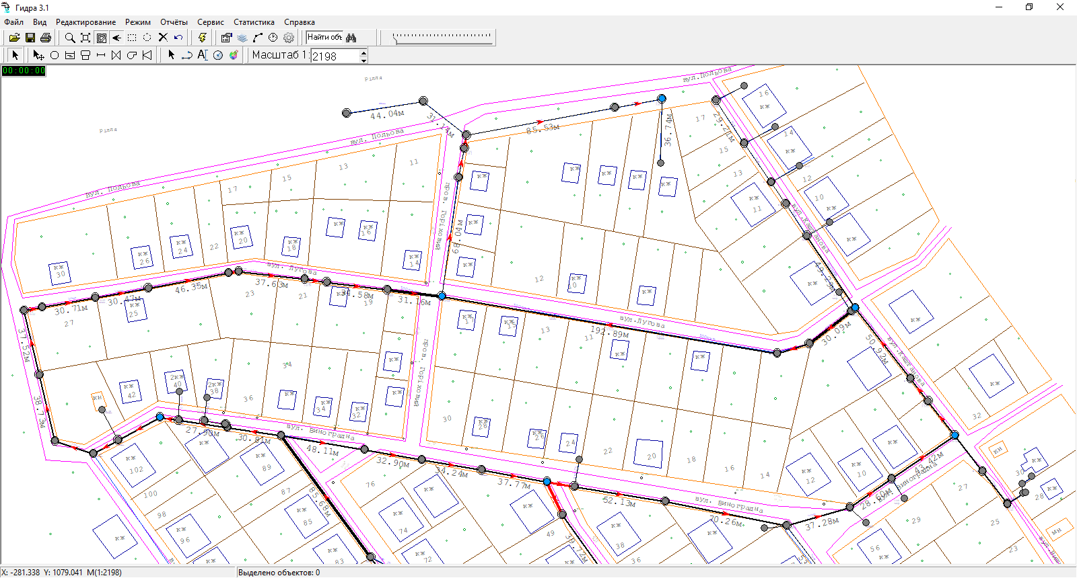
Рис 3.4. Визначення трьох зруйнованих ділянок мережі району міста довжиною 85.2 м ; 31,4 м ; 30,14 м заміна яких дозволила подати воду кожному споживачеві.

Slide 20
Таким чином, для будь-якого розглянутого населеного пункту Ви отримаєте адекватну гідравлічну модель, яка дозволить оптимально підібрати насоси, труби потрібного діаметра, місця установки регуляторів тиску і т.д., що гарантує подачу води споживачам. Розроблена гідравлічна модель дозволить оперативно відповісти на питання «що буде, якщо...» і знизити ризики від екстраординарних ситуацій (руйнування однієї з насосних станцій в результаті обстрілу, відключення електроенергії в одному з районів міста і пр.).
Крім того, Консорціум може виконувати роботи по ГІС, для організації централізованого водопостачання та швидко здійснювати роботи з проектування за допомогою технології ВІМ.

Slide 21
